Slide 1
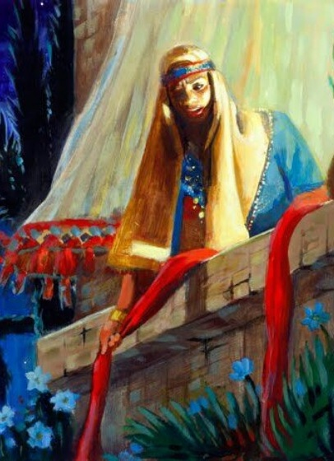
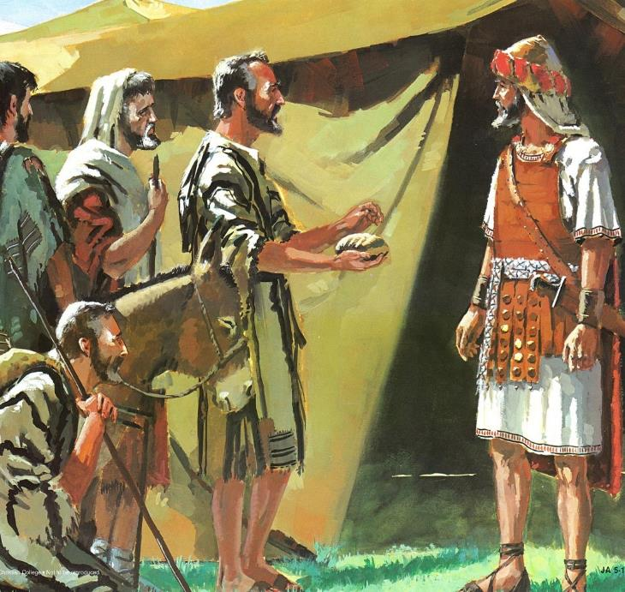
ພຣະຄຸນເໜືອຄວາມຄາດໝາຍ
ບົດຮຽນທີ 2 ສໍາລັບສະບາໂຕທີ 11 ຕຸລາ , 2025

Slide 2

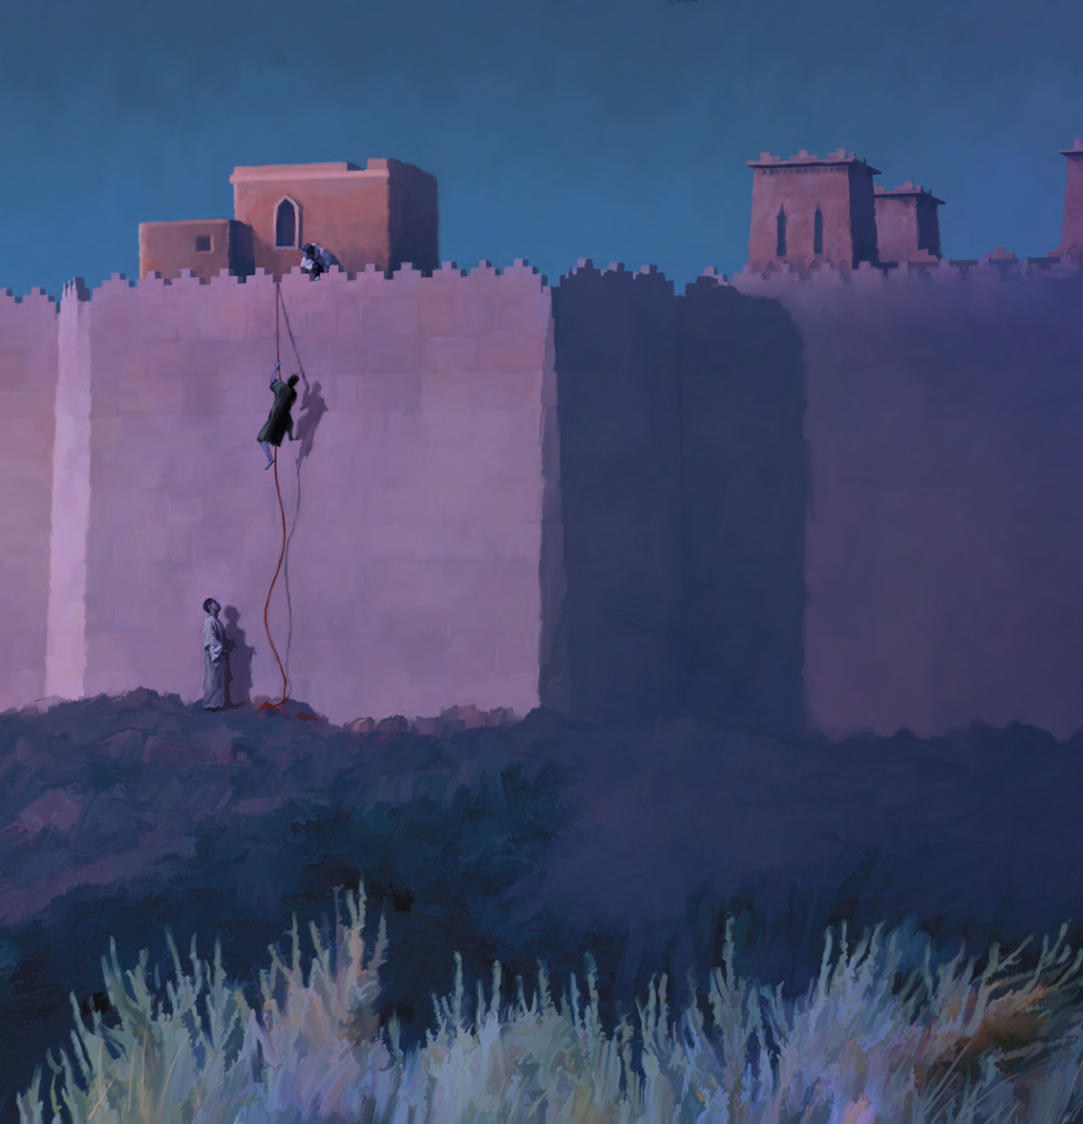
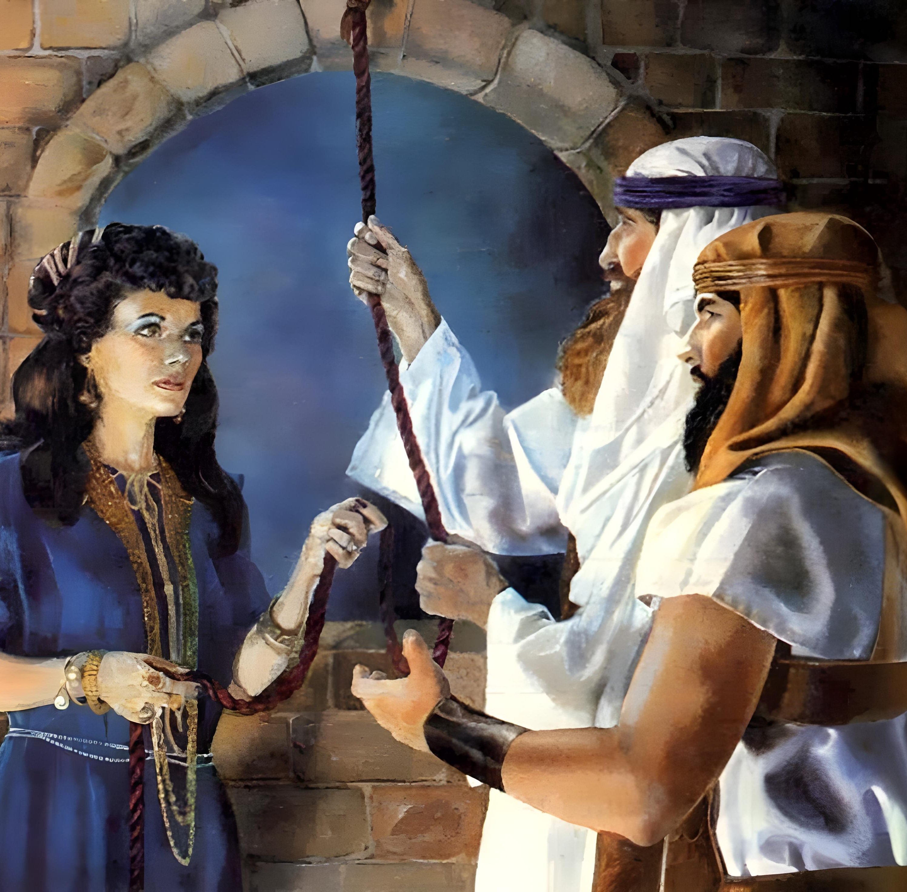
“ເພາະມີຄວາມເຊື່ອແບບນີ້ ຣາຮາບຍິງໂສເພນີຈຶ່ງບໍ່ຈິບຫາຍໄປພ້ອມກັບຄົນເຫລົ່ານັ້ນທີ່ບໍ່ເຊື່ອຟັງ ເພາະນາງໄດ້ຕອນຮັບພວກນັກສືບສອດແນມເປັນຢ່າງດີ”
(ເຮັບເຣີ 11:31)

Slide 3

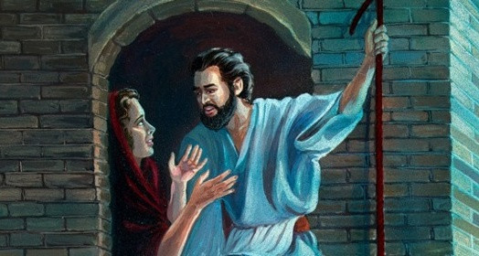
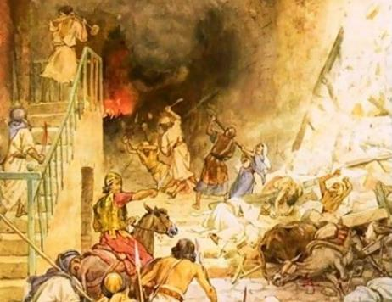



ຊາວຄານາອານໄດ້ລະເມີດຂອບເຂດດິນແດນແຫ່ງພຣະຄຸນ. ດ້ວຍເຫດນີ້, ພຣະເຈົ້າຈຶ່ງສັ່ງຊາວອິດສະຣາເອນວ່າ: ຈົ່ງເຂົ້າໄປ ແລ້ວຂ້າໃຫ້ໝົດທຸກຄົນ, ຍຶດເອົາຊັບສົມບັດຕ່າງໆຂອງພວກເຂົາ
ຢ່າງໃດກໍ່ຕາມ, ຍັງມີຄົນຊາວຄານາອານທີ່ຍັງບໍ່ໄດ້ລະເມີດເຂດພົມແດນແຫ່ງພຣະຄຸນເຫລົ່ານັ້ນ. ທຸກຄົນທີ່ໄດ້ເຕັມໃຈຍອມຮັບເອົາພຣະຄຸນທີ່ພຣະເຈົ້າຊົງປະທານໃຫ້ ລ້ວນແຕ່ໄດ້ຮັບການຊ່ວຍເຫລືອໃຫ້ລອດພົ້ນຈາກການຖືກທໍາລາຍລ້າງ.
ພຣະຄຸນສໍາລັບຊາວອິດສະຣາເອນ(ຢຊ 2:1, 22-24):
  ໂອກາດຄັ້ງທີສອງ
ພຣະຄຸນສໍາລັບ ນ.ຣາຮາບ (ຢຊ 2:2-21):
  ຄວາມເຊື່ອເທົ່າເມັດຜັກກາດ
  ພັນທະສັນຍາທີ່ແຜ່ໄປເຖິງຣາຮາບ
ພຣະຄຸນສໍາລັບຊາວກີເບໂອນ (ຢຊ 9):
  ທູດທີ່ຫລອກລວງ
  ພຣະພອນ ແລະ ຄໍາສາບແຊ່ງ

Slide 4
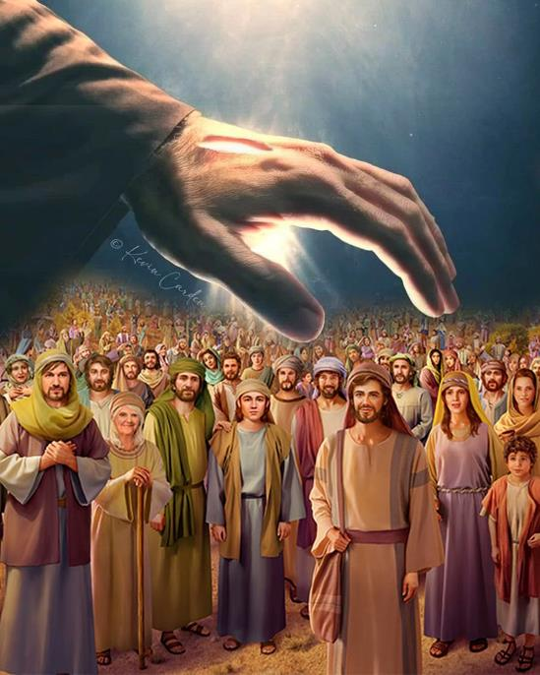
ພຣະຄຸນສໍາລັບຊາວອິດສະຣາເອນ (ຢຊ 2:1, 22-24)

Slide 5


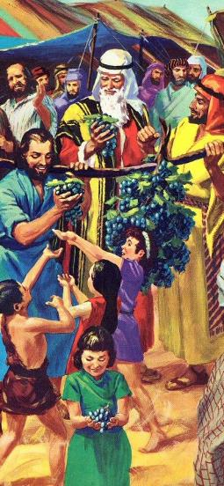
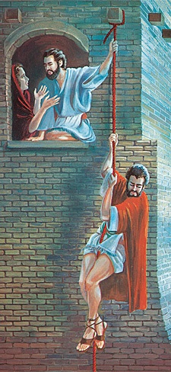
ໂອກາດຄັ້ງທີ 2
“ແລ້ວໂຢຊວຍລູກຊາຍຂອງນູນ ກໍ່ໄດ້ສົ່ງສອດແນມສອງຄົນຈາກຄ້າຍພັກທີ່ຊິດຕິມ ພ້ອມທັງສັ່ງໃຫ້ພວກເຂົາໄປສໍາຫລວດເບິ່ງດິນແດນການາອານຢ່າງລັບໆ ໂດຍສະເພາະແລ້ວແມ່ນຕົວເມືອງເຢຣິໂກ’ ” (ຢຊ 2:1)
ຕອນທີ່ໂມເຊສົ່ງສາຍລັບໄປສໍາຫລວດແຜ່ນດິນຄານາອານ, ປະຊາຊົນໄດ້ປະຕິເສດທີ່ຈະເຂົ້າໄປ. ສີ່ສິບປີຕໍ່ມາ, ໄດ້ສົ່ງສາຍລັບໄປອີກ, ແຕ່ເທື່ອນີ້ບໍ່ຄືແຕ່ກ່ອນ
ສາຍລັບທີ່ຖືກສົ່ງອອກໄປ
ສາຍລັບທົ່ວໄປ (12 ຄົນ)
ສາຍລັບແບບຄວາມລັບ (2 ຄົນ)
ການດໍາເນີນງານຂອງຜູ້ສອດແນມ
40 ມື້ໃນການກວດສອບ
3 ມື້ໃນການຫລົບລີ້
ການລາຍງານຜົນຂອງຜູ້ສອດແນມ
ພວກເຂົາບອກດ້ານລົບໃຫ້ຟັງ
ພວກເຂົາໜູນໃຈໂຢຊວຍ
ເຖິງວ່າຄົນລຸ້ນໃໝ່ຈະລົ້ມເຫລວຢ່າງໜ້າອາໜາດໃຈເມື່ອຜະເຊີນກັບກາລໍ້ລວງຂອງບາລາອາມ ແຕ່ພຣະເຈົ້າກໍ່ໄດ້ປະທານໂອກາດຄັ້ງທີ 2 ໃຫ້ກັບພວກເຂົາ(ຈບຊ. 25:1-3, 31:16; ຢຊ. 2:1).
ເທື່ອນີ້ບໍ່ມີພວງໝາກອາງຸ່ນ, ບໍ່ມີໝາກໄມ້ຈາກແຜ່ນດິນ, ມີພຽງເລື່ອງລາວແຫ່ງຄວາມເຊື່ອ. (ຂອງຣາຮາບ), ທີ່ກະຕຸ້ນໃຫ້ອິດສະຣາເອນ ຄອບຄອງແຜ່ນດິນແຫ່ງພັນທະສັນຍາ.

Slide 6
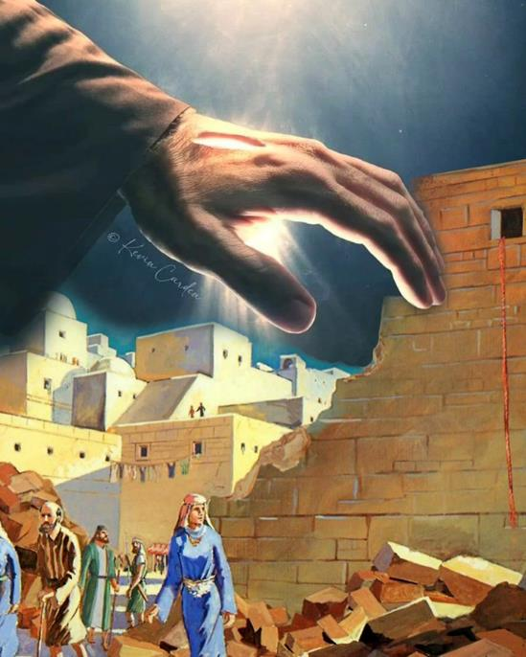
ພຣະຄຸນສໍາລັບ ຣາຮາບ
(ຢຊ 2:2-21)

Slide 7

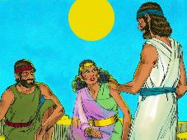
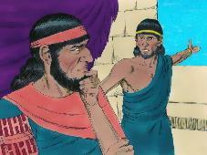
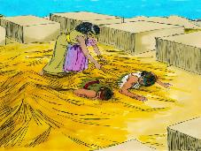
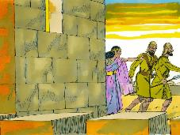
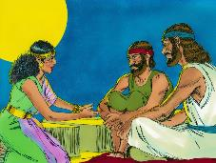
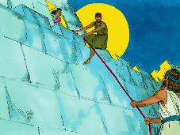
ຄວາມເຊື່ອຂອງເມັດຜັກກາດ
“ເພາະຄວາມເຊື່ອແບບນີ້ ຣາຮາບຍິງໂສເພນີ ຈຶ່ງບໍ່ຈິບຫາຍໄປພ້ອມກັບຄົນເຫລົ່ານັ້ນທີ່ບໍ່ເຊື່ອຟັງ ເພາະນາງໄດ້ຕ້ອນຮັບພວກນັກສືບສອດແນມເປັນຢ່າງດີ” (ຮບ 11:31)
ຄວາມເຊື່ອຂອງຣາຮາບມີພື້ນຖານມາຈາກຫຍັງ? (ຢຊ. 2:9-11)?
ສັງເກດໄດ້ວ່າ ນ.ຣາຮາບໄດ້ກ່າວເຖິງເຫດການທີ່ທຸກໆຄົນໄດ້ຮູ້ມາກ່ອນ, ເຊັ່ນກ່ານຂ້າມທະເລແດງ. ໃນຂະນະທີ່ທຸກຄົນຢ້ານກົວພຣະເຈົ້າຂອງຊາວເຮັບເຣີນັ້ນ ນ.ຣາຮາບໄດ້ເລືອກທີ່ຈະລີ້ໄພຢູ່ໃຕ້ພະຫັດຂອງພຣະອົງ (ຢຊ. 2:12-13).
ຄວາມເຊື່ອທີ່ຫາກໍ່ເລີ່ມຕົ້ນຂອງນາງ ບໍ່ໄດ້ບົ່ງບອກເຖິງຄວາມເຂົ້າໃຈໃນພຣະປະສົງທີ່ພຣະເຈົ້າມີໃນຕອນເລີ່ມຕົ້ນ, ນາງໄດ້ເຮັດສຸດຄວາມສາມາດເພື່ອຊ່ວຍເຫລືອຜູ້ສອດແນມ ແລະ ການຊ່ວຍເຫລືອນັ້ນກໍ່ມາຮອດຄອບຄົວຂອງນາງເຊັ່ນກັນ.
ຄວາມຮູ້ຈະຕາມມາພາຍຫລັງການຮັບເຊື່ອສະເໝີ
ພຣະຄໍາພີໄດ້ຊື່ນຊົມໃນການຕັດສິນໃຈຂອງນາງ; ສໍາລັບໄຫວພິບທີ່ນາງໄດ້ປະຕິບັດຕໍ່ຄົນຂອງພຣະເຈົ້າ; ບໍ່ວ່າຈະເປັນຄໍາເວົ້າ ຫລື ການກະທໍາ (ຢກບ 2:25).
ຣາຮາບ ເປັນເໝືອນຕົວຢ່າງທີ່ຈະເກີດຂຶ້ນກັບຊາວເມືອງເຢຣິໂກທຸກຄົນ ທີ່ຍອມມອບຖວາຍຕົນເອງຕໍ່ພຣະເຈົ້າ.

Slide 8

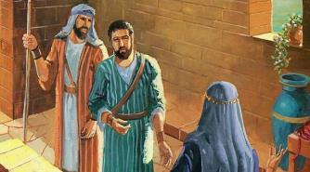
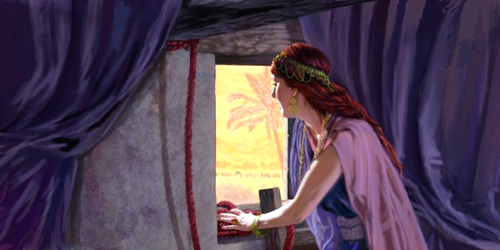
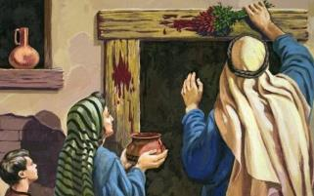
ພັນທະສັນຍາທີ່ແຜ່ໄປເຖິງຣາຮາບ
“ຖ້າຜູ້ໃດອອກຈາກເຮືອນໄປ ລາວຈະຕ້ອງຕາຍເພາະຄວາມຜິດຂອງຕົນເອງ, ພວກຂ້ອຍຈະບໍ່ຮັບຜິດຊອບ ແຕ່ຖ້າຜູ້ໃດຜູ້ໜຶ່ງທີ່ຢູ່ໃນເຮືອນນໍາເຈົ້າຖືກທໍາຮ້າຍ ແລ້ວພວກເຂ້ອຍກໍຈະເປັນຜູ້ຮັບຜິດຊອບ” (ຢຊ 2:19)
ອິດສະຣາເອນໃນພິທີປັດສະຄາ
ເອົາເລືອດມາທາທັບປະຕູວົງກົບ
(ອພຍ. 12:7)
ຖ້າພວກເຂົາອອກໄປຂ້າງນອກ ແມ່ນຈະຕາຍ(ອພຍ. 12:13)
ຣາຮາບ ໃນເຢຣິໂກ
ເອົາເຊືອກສີແດງມາຜູກໃສ່ປ່ອງຢ້ຽມ
(ຢຊ. 2:18)
ຖ້ານາງອອກໄປຂ້າງນອກ ນາງຈະຕາຍ
(ຢຊ. 2:19)
ເຫດຜົນຂອງນາງຣາຮາບນັ້ນເປັນຕາຕົກໃຈຫລາຍ: ຂ້ອຍໄດ້ເຮັດດ້ວຍຄວາມເມດຕາ [hesed] ແລະ ຊ່ວຍພວກທ່ານໃຫ້ລອດ; ບັດນີ້ ຈົ່ງປະຕິບັດດ້ວຍຄວາມເມດຕາ ແລະ ຊ່ວຍພວກເຮົາ ແລະ ຍາດຕິພີ່ນ້ອງຂອງພວກເຮົາໃຫ້ລອດພົ້ນດ້ວຍ (ຢຊ. 2:12-13).
ເຖິງວ່າ ນາງຣາຮາບຈະບໍ່ໄດ້ຕະໜັກເຖິງເຫດການທີ່ຈະເກີດຂຶ້ນວ່າຈະເປັນໃນຮູບແບບໃດ, ແຕ່ນາງກໍ່ໄດ້ຂໍໃຫ້ປະຕິບັດຕໍ່ນາງ ເໝືອນກັບທີ່ພຣະເຈົ້າຊົງປະຕິບັດຕໍ່ພວກເຂົາຊາວອິດສະຣາເອນ [hesed] (ພບຍສ. 7:12).
ຜູ້ສອດແນມໄດ້ຂໍໃຫ້ນາງປະຕິບັດຕາມເງື່ອນໄຂທີ່ຄ້າຍຄືກັນກັບທີ່ໄດ້ເກີດຂຶ້ນໃນປະເທດເອຢິບ, . ດ້ວຍວິທີນີ້ ນາງຈຶ່ງຖືກລວມຢູ່ໃນພັນທະສັນຍາຂອງພຣະເຈົ້າກັບຊາວອິດສະຣາເອນ

Slide 9
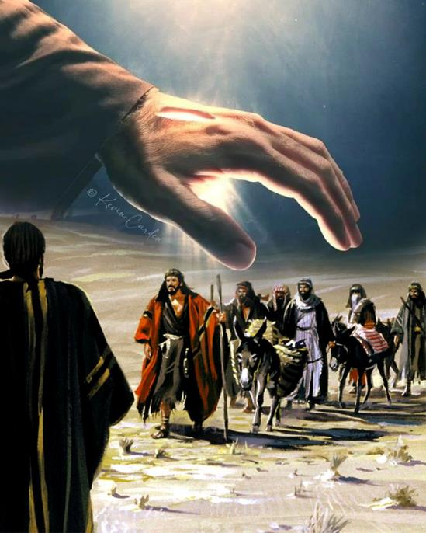
ພຣະຄຸນສໍາລັບຊາວກິເບໂອນ
(ຢຊ 9)

Slide 10


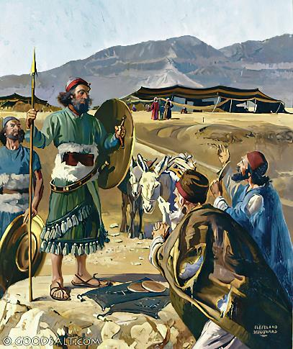
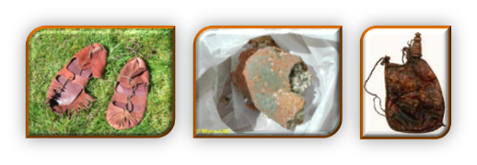
ທູດທີ່ຖືກຫລອກລວງ
“ແລ້ວພວກເຂົາກໍ່ໄປຫາໂຢຊວຍແລະຊາວອິດສະຣາເອນ ທີ່ຄ້າຍພັກຂອງເມືອງກິນການ ແລະເວົ້າວ່າ ພວກຂ້ານ້ອຍເດີນທາງມາຈາກດິນແດນໄກ ແລະ ຢາກຂໍເຮັດຂໍ້ຕົກລົງກັບພວກທ່ານ’ ” (ຢຊ 9:6)
ສັງເກດຄວາມຄ້າຍຄື ແລະ ຄວາມແຕກຕ່າງລະຫວ່າງຣາຮັບ ແລະ ກິເບໂອນ:
ອົງປະກອບຂອງຄວາມເຊື່ອ | ຣາຮາບ | ຊາວກິເບໂອນ
ພື້ນຖານ | ໄດ້ຍິນ (2:10) | ໄດ້ຍິນ (9:3)
ຄວາມໝາຍ | ຕົວະ (2:4-5) | ຕົວະ (9:4)
ເປົ້າໝາຍ | ເພື່ອເອົາໂຕລອດ (2:13) | ເພື່ອເອົາໂຕລອດ (9:24)
ຜົນທີ່ເກີດຂຶ້ນທັນທີ | ຖືກປົດປ່ອຍ (6:23) | ຖືກປົດປ່ອຍ (9:26)
ຜົນທີ່ເກີດຂຶ້ນໄລຍະຍາວ | ເປັນປະຊາກອນທີ່ສົມບູນ(6:25) | ຖືກຮັບເປັນຄົນຮັບໃຊ້ (9:27)
ຣາຮາບໄດ້ຕົວະແບບເຕັມໃຈ ເພື່ອປົກປ້ອງຜູ້ສອດແນມ. ແຕ່ຊາວກິເບໂອນແມ່ນຕັ້ງໃຈຫລອກລວງ ໂດຍໃຊ້ເລ້ລ່ຽມ ຄ້າຍຄື: (ປຖມກ 3:1). ຍິ່ງໄປກວ່ານັ້ນ, ຜູ້ນໍາຂອງອິດສະຣາເອນໄດ້ລົ້ມເຫລວເພາະບໍ່ປຶກສາຫາລືກັບພຣະເຈົ້າ (ຢຊ. 9:14).
ສິ່ງນີ້ເຮັດໃຫ້ພວກເຂົາຕົວຢູ່ໃນພາວະ ກືນບໍ່ເຂົ້າ, ຄາຍບໍ່ອອກ: ຈະທໍາລາຍຊາວກິເບໂອນ ຫລື ເຄົາລົບຄໍາສາບານຕໍ່ພຣະເຈົ້າ? (ຢຊ. 9:18).

Slide 11

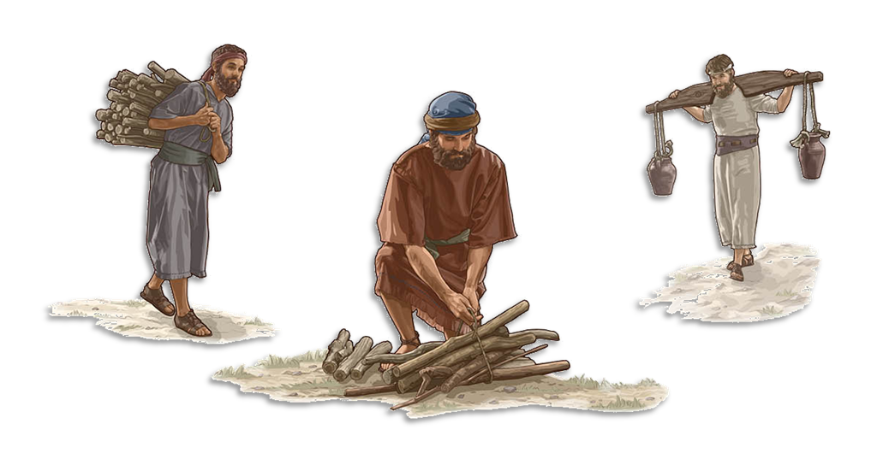
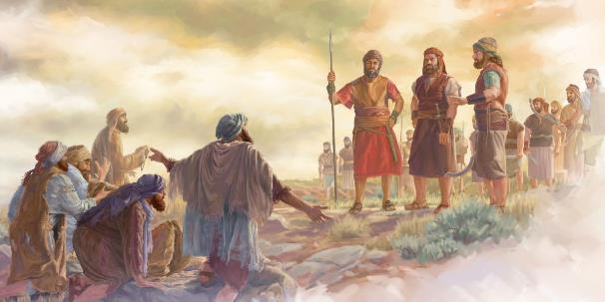
ພຣະພອນ ແລະ ຄໍາສາບແຊ່ງ
“ຍ້ອນພວກເຈົ້າໄດ້ເຮັດເຊັ່ນນີ້ ພວກເຈົ້າຈຶ່ງຖືກສາບແຊ່ງ ຄົນຂອງພວກເຈົ້າຈະເປັນຄົນຮັບໃຊ້ເລື້ອຍໄປ ພວກເຈົ້າຈະຕ້ອງຕັດຟືນ ແລະ ຕັກນໍ້າ ສໍາລັບວິຫານຂອງພຣະເຈົ້າຂອງພວກເຮົາ” (ຢຊ 9:23)
ຊາວອິດສະຣາເອນໄດ້ສາບານກັບຜູ້ນໍາຂອງເຜົ່າ ກິເບໂອນ, ເກຟິຣາ, ເບເອໂຣດ ແລະ ກິຣີອາດເຢອາຣິມ ວ່າຈະບໍ່ຂ້າພວກເຂົາ ແລະ ພວກເຂົາກໍ່ບໍ່ໄດ້ຂ້າຄົນພວກນັ້ນ, ແຕ່ການໄວ້ຊີວິດຊາວກິເບໂອນ ເປັນການຝ່າຝືນຄໍາສັ່ງຂອງພຣະເຈົ້າ ເພາະພະອົງຊົງສັ່ງໃຫ້ຢ່າໄວ້ຊີວິດຜູ້ໃດຜູ້ໜຶ່ງ(ພບຍສ. 7:1-2). (ຢຊ. 9:19; Ps. 15:4b). ບັນຫາອັນຕັດສິນໃຈຍາກແບບນີ້ ຈະແກ້ໄຂແບບໃດ?
ຊີວິດຂອງພວກເຂົາໄດ້ຮັບການໄວ້ຊີວິດ ແຕ່ໄດ້ຮັບການສາບແຊ່ງແທນ (ຢຊ. 9:20-23). ຄໍາສາບແຊ່ງກໍ່ຄື ຈະຕ້ອງເປັນຄົນຮັບໃຊ້ຈາກລຸ້ນສູ່ລຸ້ນ. ແຕ່ກໍ່ເປັນເຫດໃຫ້ພວກເຂົາມີຄວາມສໍາພັນໃກ້ຊິດກັບປະຊາຊົນຂອງພຣະເຈົ້າ, ເຊິ່ງບໍ່ສາມາດແຍກອອກຈາກກັນໄດ້ (ນຮມຢ. 7:6, 25).
ຍິ່ງໄປກວ່ານັ້ນ, ການເປັນຄົນຕັກນໍ້າ ແລະ ຄົນຕັດໄມ້ ເພື່ອວຽກງານຂອງພຣະອົງນັ້ນ ເຮັດໃຫ້ພວກເຂົາໄດ້ຕິດຕໍ່ກັບພຣະເຈົ້າຕະຫລອດເວລາ, ດ້ວຍພຣະຄຸນຂອງພຣະເຈົ້າ ຄໍາສາບແຊ່ງກໍ່ກາຍເປັນພຣະພອນ. ໃນພຣະທໍາ ເອເຊກຽນ 33:11 ກ່າວວ່າ:. ເຮົາຈະບໍ່ດີໃຈເມື່ອເຫັນຄົນບາບຜູ້ໜຶ່ງຕາຍໄປ, ເຮົາຈະດີໃຈຫລາຍກວ່າ ເມື່ອເຫັນລາວເຊົາເຮັດບາບ ແລະ ມີຊີວິດຢູ່.

Slide 12

“ຊົນຊາດອິດສະຣາເອນຈະຕ້ອງຄອບຄອງດິນແດນທັງໝົດທີ່ພຣະເຈົ້າຊົງກໍານົດໄວ້. ຊົດຊາດທີ່ປະຕິເສດການນະມັດສະການແລະການຮັບໃຊ້ພຣະເຈົ້າຜູ້ທ່ຽງແທ້ ຈະຕ້ອງຖືກຂັບໄລ່ອອກໄປ. ແຕ່ພຣະເຈົ້າຊົງມີພຣະປະສົງທີ່ຈະໃຫ້ມະນຸດຖືກດຶງກັບຄືນມາຫາພຮະອົງ. ໂດຍການສໍາແດງພຣະລັກສະນະຂອງພຣະອົງຜ່ານທາງຊາວອິດສະຣາເອນ ແລະ ຄໍາເຊີນໃຫ້ເຂົ້າມາຫາພຣະອົງຈະຖືກສົ່ງອອກໄປທົ່ວໂລກ.. […] ຜູ້ທີ່ເປັນຄ້າຍຄືກັບ ນາງຣາຮາບ ແລະ ຊາວຄານາອານ, ນາງຣຸດ ແລະ ຊາວໂມອາບ ຈະຕ້ອງລວມໂຕກັນກັບນາງໆຊາດ, ຊົນຊາດທີ່ພຣະອົງຊົງເລືອກສັນເອົາໄວ້ ສໍາລັບວຽກງານອັນຍິ່ງໃຫຍ່ນີ້.
EGW (Christ’s Object Lessons, p. 290)

